Slide 1
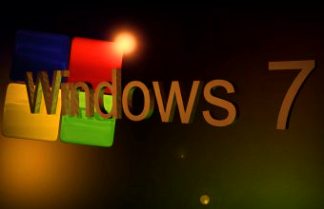
স্বাগতম
Notes:
পাঠ সংশ্লিষ্ট বিধায় সফটওয়্যারের এর ছবি দেওয়া হয়েছে কারন এটি পাঠের সাথে মিল রয়েছে।

Slide 2
পরিচিতি
মোঃ আব্দুল হাদী
সহকারি শিক্ষক(আই সি টি)
বালিধা পাঁচাকড়ি দাখিল মাদ্রাসা
মনিরামপুর, যশোর।
মোবাইল নং-০১৭২৭৭১১৫৪৪
hadidm74@gmail.com
বিষয়: তথ্য ও যোগাযোগ প্রযুক্তি
শ্রেণি : ষষ্ঠ
অধ্যায় : দ্বিতীয়
পাঠ : 7 (সফটওয়্যার)
সময় : ৫০ মিনিট
Notes:
এই স্লাইডটি শিক্ষকের জন্য, শিক্ষক ইচ্ছা করলে হাইড করে রাখতে পারেন অথবা দেখানো যেতে পারে।

Slide 3
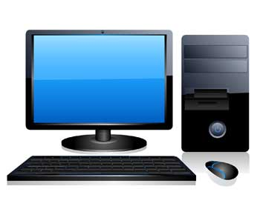
এখানে কী কী যন্ত্র আছে।
Notes:
শিক্ষক শিক্ষার্থীদের নিকট থেকে পাঠ শিরোনাম বের করার লক্ষ্যে প্রশ্ন করতে পারেন। ১।এখানে কী কী যন্ত্র আছে। সম্ভাব্য উত্তর :কীবোর্ট, মাউস, সিপিঊ, মনিটর ২। এই যন্ত্রপাতিগুলোকে সচল করতে আমরা কী ব্যবহার করি। । সম্ভাব্য উত্তর :সফটওয়্যার ।

Slide 4
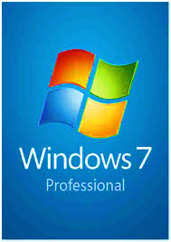
পাঠ শিরোনাম
সফটওয়্যার
Notes:
শিক্ষক পাঠশিরোনাম বোর্ড এ লিখে দিবেন।

Slide 5
শিখনফল
এই পাঠ শেষে শিক্ষার্থীরা ...
১। সফটওয়্যার কী বলতে পারবে।
২। বিভিন্ন প্রকার সফটওয়্যারের কাজ বর্ণনা করতে পারবে।
৩। অ্যাপ্লিকেশন সফটওয়্যার ও সিস্টেম সফটওয়্যার একটি অপরটির পরিপূরক ব্যাখ্যা করতে পারবে।
৪। অপারেটিং সিস্টেমের কাজ ব্যাখ্যা করতে পারবে।
৫। বিভিন্ন প্রকার অপারেটিং সিস্টেম সনাক্ত করতে পারবে।
Notes:
এই স্লাইডটি শিক্ষকের জন্য, শিক্ষক ইচ্ছা করলে হাইড করে রাখতে পারেন অথবা দেখানো যেতে পারে।

Slide 6
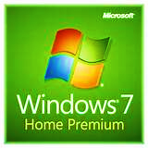
সফটওয়্যার
অপারেটিং সিস্টেম
অ্যাপ্লিকেশন সফটওয়্যার
Notes:
শিক্ষক প্রশ্ন করতে পারেন – সফটওয়্যার কাকে বলে? সম্ভাব্য উত্তর: কম্পিউটারের ইনপুট,আউটপুট,মেমোরি,প্রসেসর ইত্যাদি যন্ত্রপাতি বা ডিভাইস যারসাহায্যে সচল বা অর্থপূর্ণ হয়ে উঠে তাকে সফটওয়্যার বলে

Slide 7
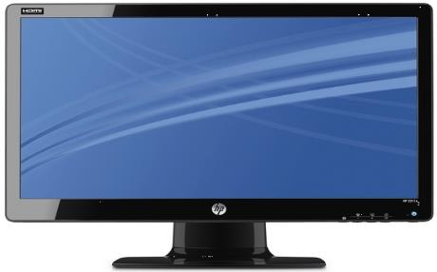
সফটওয়্যার এর ব্যবহার দেখি -
ডিজিটাল বাংলাদেশ গড়ার জন্য আমরা কাজ করে যাবো।
Notes:
শিক্ষক শিক্ষার্থীদের নিকট প্রশ্ন করতে পারেন -১। Microsoft ওয়ার্ড কী কাজে ব্যবহার করা হয়? সম্ভাব্য উত্তর: Microsoft ওয়ার্ড লেখালেখির কাজের জন্য ব্যবহার করা হয়। ২।অ্যাডোবি ফটোশপ কী কাজে ব্যবহার করা হয়? সম্ভাব্য উত্তর :অ্যাডোবি ফটোশপ ছবি সম্পাদনার জন্য ব্যবহৃত হয়।

Slide 8
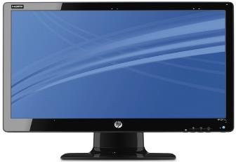
আরো সফটওয়্যার এর ব্যবহার দেখি-
Notes:
শিক্ষক শিক্ষার্থীদের নিকট প্রশ্ন করতে পারেন -১। মযিলা ফায়ার ফক্স কী কাজে ব্যবহার করা হয়? সম্ভাব্য উত্তর: মযিলা ফায়ার ফক্স ব্যবহার করে ইন্টারনেটে ঘুরে বেড়ানোর
জন্য ব্যবহার করা হয়। ২।ভিএলসি মিডিয়া প্লেয়ারকী কাজে ব্যবহার করা হয়? সম্ভাব্য উত্তর :ভিএলসি মিডিয়া প্লেয়ার ব্যবহার করে গান শোনা ও ভিডিও দেখা য়ায়।

Slide 9
Microsoft Office 2007
Microsoft Office 2007 এর ফোল্ডার এ ক্লিক করি।
Microsoft Office Access 2007
Microsoft Office Excel 2007
Microsoft Office Info path 2007
Microsoft Office On Note 2007
Microsoft Office Groove 2007
Microsoft Office Power Point 2007
Microsoft Office 2007
Notes:
শিক্ষক শিক্ষার্থীদের নিকট প্রশ্ন করতে পারেন -১।Microsoft Office 2007 এই অ্যাপ্লিকেশন সফটওয়্যারকে সোজাসুজি একটা কম্পিউটারে ব্যবহার করা যায় কি? । সম্ভাব্য উত্তর : না । এখানে দেখা যাচ্ছে Microsoft Office 2007 এর ফোল্ডার এর ভিতর আরো অনেকগুলো সফটওয়্যার রয়েছে এই সকল সফটওয়্যার এর সম্মিলিত রুপই হল অ্যাপ্লিকেশন সফটওয়্যার।

Slide 10
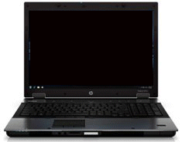
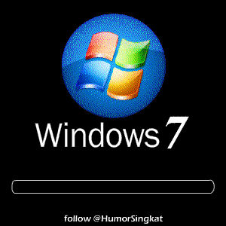
অপারেটিং সিস্টেম
Notes:
শিক্ষক শিক্ষার্থীদের নিকট প্রশ্ন করতে পারেন – ১।বলতো কম্পিউটারকে সচল করতে কী সফটওয়্যার ব্যবহার করা হয়?
সম্ভাব্য উত্তর:অপারেটিং সিস্টেম

Slide 11
জোড়ায় কাজ
সফটওয়্যার বলতে কী বোঝায়?
কম্পিউটারের ইনপুট,আউটপুট,মেমোরি,প্রসেসর ইত্যাদি যন্ত্রপাতি বা ডিভাইস যার সাহায্যে সচল বা অর্থপূর্ণ হয়ে উঠে তাকে সফটওয়্যার বলে।

Slide 12
কম্পিউটারের সকল যন্ত্রপাতি পরিক্ষা করে দেখে
সকল যন্ত্রপাতিকে একটির সাথে অপরটির পরিচয় ঘটিয়ে দেয়
ইনপুট আউটপুটকে সচল করে
তথ্য জমা রাখার ব্যবস্থ্যা করে।
কম্পিউটারকে সচল ও ব্যবহার উপযোগী করে তোলে
অপারেটিং সিস্টেম এর কাজ
Notes:
শিক্ষার্থীদেরকে স্মার্ট আর্টের মাধ্যমে অপারেটিং সিস্টেম এর কাজ ব্যাখ্যা করে দেখানো যেতে পারে।

Slide 13
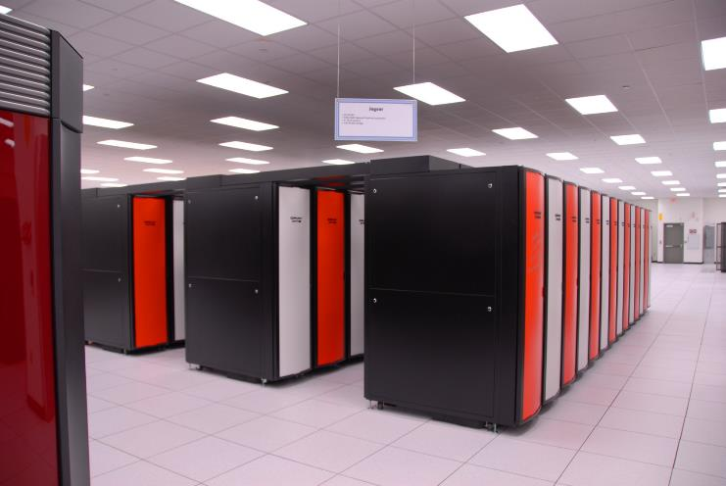
সুপার কম্পিউটার সবচেয়ে বড় কম্পিউটার। এর নিজস্ব অপারেটিং সিস্টেম রয়েছে
Notes:
অত্যন্ত শক্তিশালী ও দ্রুতগতিসম্পন্ন কম্পিউটারকে সুপার কম্পিউটার বলে। এ কম্পিউটারের গতি প্রায় প্রতি সেকেন্ডে ১ বিলিয়ন ক্যারেক্টর। কোনো দেশের আদমশুমারির মতো বিশাল তথ্য ব্যবস্থাপনা করার মতো স্মৃতিভাণ্ডার বিশিষ্ট কম্পিউটার হচ্ছে সুপার কম্পিউটার। CRAY 1, supers xll এ ধরনের কম্পিউটার।

Slide 14
নিচের চিত্র মনোযোগ সহকারে লক্ষ্য কর।
Notes:
মিনি কম্পিউটারের কিছু অপারেটিং সিস্টেমের নাম দেওয়া হল।তার মধ্যে সবচেয়ে জনপ্রিয় অপারেটিং সিস্টেমের নাম হল লিনাক্স।

Slide 16
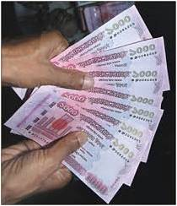
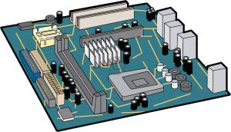
কম্পিউটারের হার্ডওয়্যার যেমন টাকা দিয়ে কিনতে হয় ঠিক তেমনি
সফটওয়্যার ও টাকা দিয়ে কিনতে হয়।

Slide 17
বিভিন্ন অপারেটিং সিস্টেম এর স্ক্রিন

Slide 18
লিনাক্সের ক্ষেত্রে একটি সাধারণ দুর্বলতা হচ্ছে ব্যবহারে ক্ষেত্রে বন্ধুভাবাপন্ন ঘাটতি ও জটিলতা থাকলেও আমরা ভাইরাস মুক্ত থাকতে পারি অন্যদিকে মাইক্রোসফট উইন্ডোজের প্রধানতম সমস্যা হচ্ছে ভাইরাস এবং ম্যালওয়্যার। এ থেকে মুক্ত থাকার কোনো উপায় নেই।

Slide 19
দলগত কাজ
অনেক টাকা দিয়ে উইন্ডোজ সফটওয়্যার কেনা ভালো নাকি বেয়াইনি ভাবে উইন্ডোজ সফটওয়্যার যোগার করে সেটা ব্যবহার করা ভালো নাকি বিনা মূল্যের লিনাক্স সফটওয়্যার ব্যবহার করা ভালো - এর স্বপক্ষে ও বিপক্ষে যুক্তি দাও।

Slide 20
মূল্যায়ন
১।পৃথিবী জুড়ে অত্যন্ত জনপ্রিয় মুক্ত অপারেটিং সিস্টেম এর নাম কী?
(ক) লিনাক্স
(খ) ম্যাক
(গ) ইউনিক্স
(ঘ) ইউন্ডোজ
আবার চেষ্টা কর
আবার চেষ্টা কর
আবার চেষ্টা কর
উত্তরটি সঠিক?
১।কম্পিউটার সফটওয়্যার সাধারনত কত প্রকার?
(ক) ২
(খ) ৩
(গ) ৪
(ঘ) ৫
আবার চেষ্টা কর
আবার চেষ্টা কর
আবার চেষ্টা কর
উত্তরটি সঠিক?

Slide 21
বাড়ির কাজ
* “সফটওয়্যারকে কম্পিউটারের প্রাণ বলা হয়” –ব্যাখ্যা কর।

Slide 22
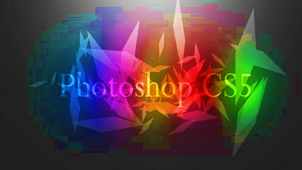
ধন্যবাদ

